Slide 1
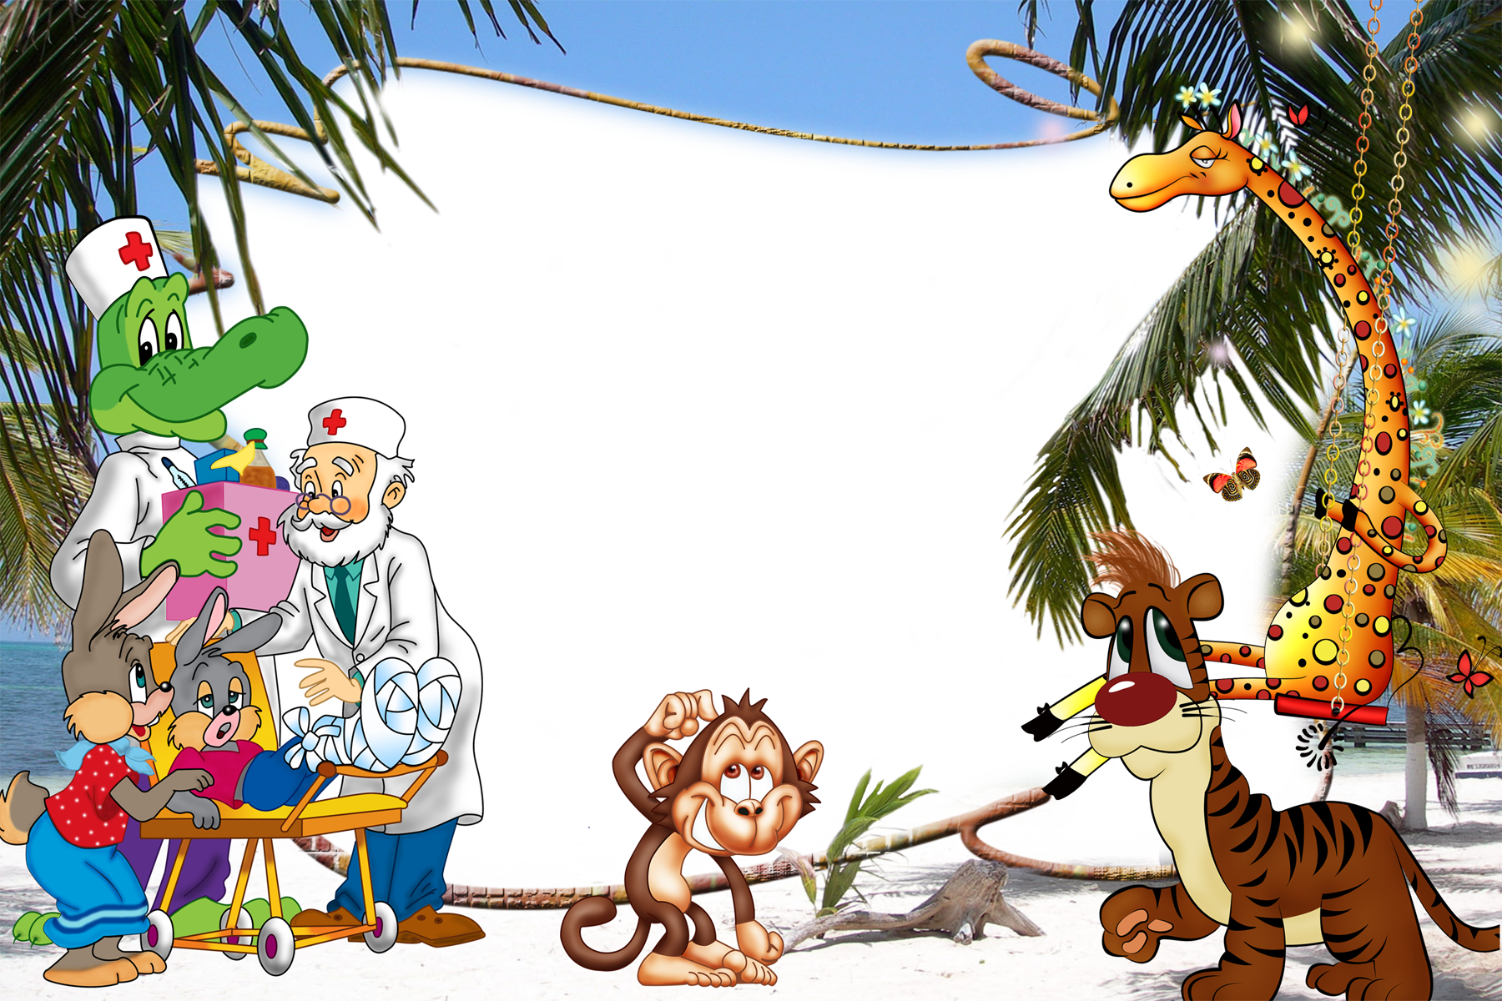
Проект
программы организации игровой деятельности
детей старшего дошкольного возраста
Разработали:
Троицкая Ирина, воспитатель МДОУ д/с № 183 г. Ярославль
Карабанова Ольга, воспитатель МДОУ д/с №19 г. Ярославль
Дружицкая Ирина, воспитатель МДОУ д/с №2 пос. Некрасовское
Сухова Любовь, воспитатель МДОУ д/с с. Сретенье
Ярославль, 2016г.

Slide 2
Вид игры: сюжетно-ролевая игра
«Больница»
Срок реализации Программы: 1 месяц
Участник проекта: педагоги, дети,
родители.

Slide 3
Цель: Создать условия в детском саду
для организации сюжетно-ролевой
игры «Больница» в подготовительной
к школе группе.

Slide 4
Планируемые результаты
Дети:
1.Владеют новыми способами развертывания
сюжетно-ролевой игры «Больница»:
Умеют обыгрывать различные игровые сюжеты
(«Регистратура», «На приеме у врача»,
«Процедурная»)
2. Играют дружно, соблюдая правила игры,
диктуемые игровой ролью
3. Умеют договариваться о содержании игры,
распределять роли и подбирать атрибуты для игры

Slide 5
Планируемые результаты:
Воспитатели:
1. Владеют теорией игровой деятельности (Консультация 1)
2. Умеют организовать сюжетно-ролевую игру (Консультация 2)
3. Владеют способами разрешения конфликтных ситуаций,
установления игрового взаимодействия (Консультация 3)
Родители:
1. Знакомы с особенностями игровой деятельности
детей старшего дошкольного возраста (Консультация 4)
2. Знают, в какие игры они могут поиграть
со своими детьми дома (Консультация 5)

Slide 6
Диагностика развития игровой деятельности
Задача: выявить уровень сформированности игровых
навыков детей подготовительной группы.
Критерии развития игры:
* распределение ролей в игре,
* основное содержание игры,
* ролевое поведение,
* игровые действия,
*использование атрибутов игры и предметов - заместителей,
* использование ролевой речи,
* выполнение правил.
Диагностический инструментарий: метод наблюдения,
методика диагностики Д.Б. Эльконина (Приложение 6).
.

Slide 8
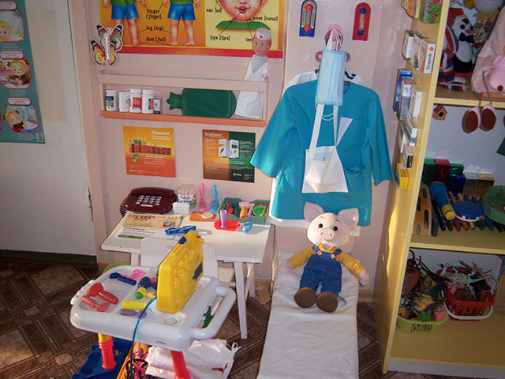
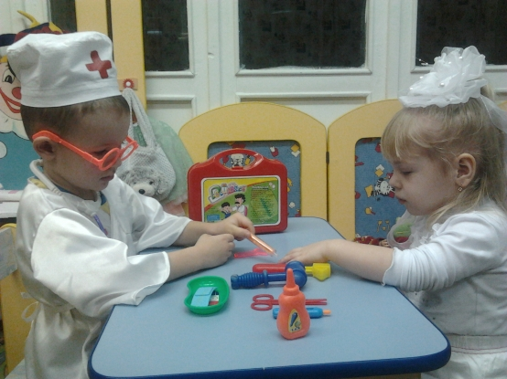
Организация развивающей
предметно-пространственной среды
Задачи:
Создание условий для самостоятельной, насыщенной
игровой деятельности детей
Изменение предметно-игровой среды : обогащение игрового центра
«Больница» различными игровыми атрибутами
Обогащение опыта детей
Задачи:
* Расширение кругозора детей через ознакомление
с медицинскими
профессиями и инструментами;,
* Знакомство с новыми сюжетами и ситуациями,
которые дети смогут реализовать в игре;
* Знакомство со способами самостоятельного
разрешения конфликтных ситуаций.
Организационные формы: игровая деятельность,
просмотр мультфильмов, чтение художественной
литературы, экскурсии.
Методы и приемы педагогической деятельности:
наглядные, словесные, игровые, практические.

Slide 10
Самостоятельная игровая
деятельность детей
Задачи:
Создание развивающей предметно-
пространственной среды, стимулирующей
детскую активность и игровую инициативу
Игровая позиция педагога:
Наблюдатель
Приемы педагогической деятельности:
Обогащение и обеднение игровых атрибутов
.
Совместная игровая деятельность
педагога и детей
Задачи: формирование умения детей обогащать игровой
сюжет, взаимодействовать во время игры в рамках
своей роли
Игровая позиция педагога: активный участник,
консультант.
Приемы педагогической деятельности: ситуации игрового
взаимодействия, экскурсия
Самостоятельная игровая деятельность
детей
Задачи:
Создание развивающей предметно-
пространственной среды, стимулирующей
детскую активность и игровую инициативу
Игровая позиция педагога: Наблюдатель
Приемы педагогической деятельности:
Обогащение и обеднение игровых
атрибутов

Slide 11
Анализ результатов реализации
программы
*Проведение повторной диагностики игровых умений
детей подготовительной группы;
*Выявление уровня развития игровых навыков у детей;
Пополнение развивающего пространства
для игровой деятельности в группе

Slide 13
Приложение
Приложение1. ДИАГНОСТИКА УРОВНЯ СФОРМИРОВАННОСТИ ИГРОВЫХ НАВЫКОВ
Приложение2. Конспект сюжетно-ролевой игры «Больница»
Приложение3. Консультации для родителей.
Приложение4. Предварительная работа к СРИ «Больница»

Slide 14
Спасибо
за внимание!

